Slide 1





互動式網頁
程式設計與應用
jQuery02
陳世曄

Slide 2
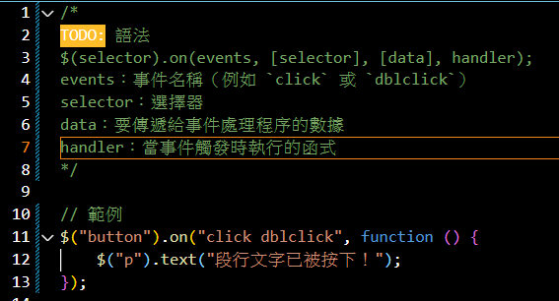
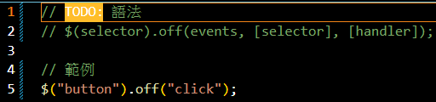

jQuery 事件處理
on()：用於為元素綁定事件處理程序。你可以為同一元素綁定多個事件。
off()：用於移除指定的事件處理程序。如果未指定參數，則移除所有綁定的事件。
ready()：是在 DOM 加載完成後執行指定的函式，通常用於初始化。

Slide 3
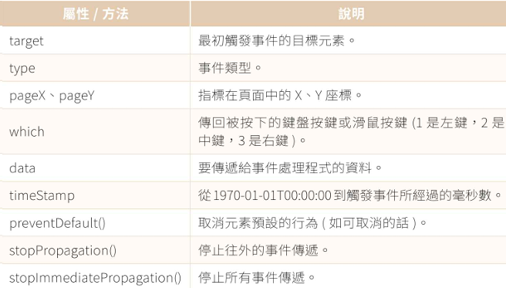
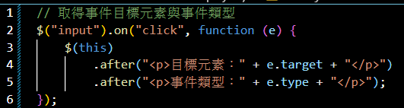
event物件
當我們要在事件處理程式中存取Event物件時，可以透過名稱為e的參數來加以傳遞。
且e必須是第一個參數。
(Currying)

Slide 4
類別(Class)
lass
(Currying)

Slide 5
超連結
設定超連結顏色：link-underline-顏色
設定超連結透明度
(Currying)

Slide 6
類別(Class)
lass
(Currying)

